Slide 2
6
熊熊
Janna Mason
迪科奕阳“分享阅读”工作室

Slide 3
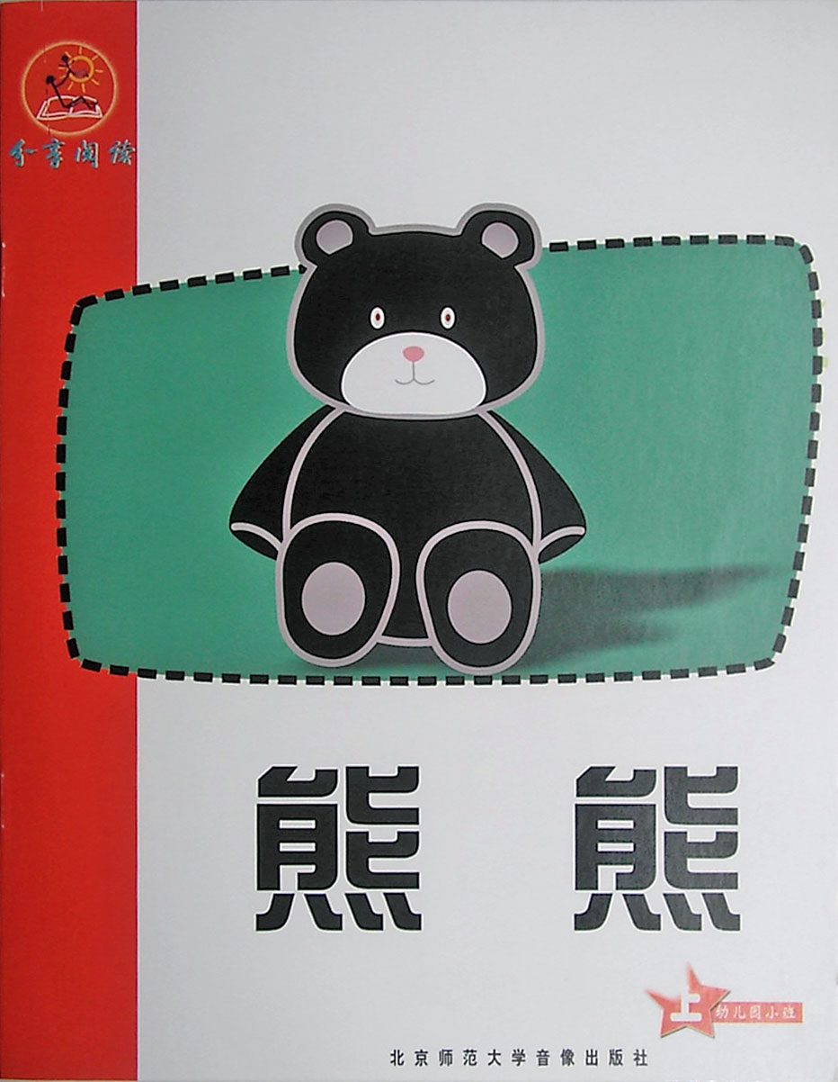

Slide 4
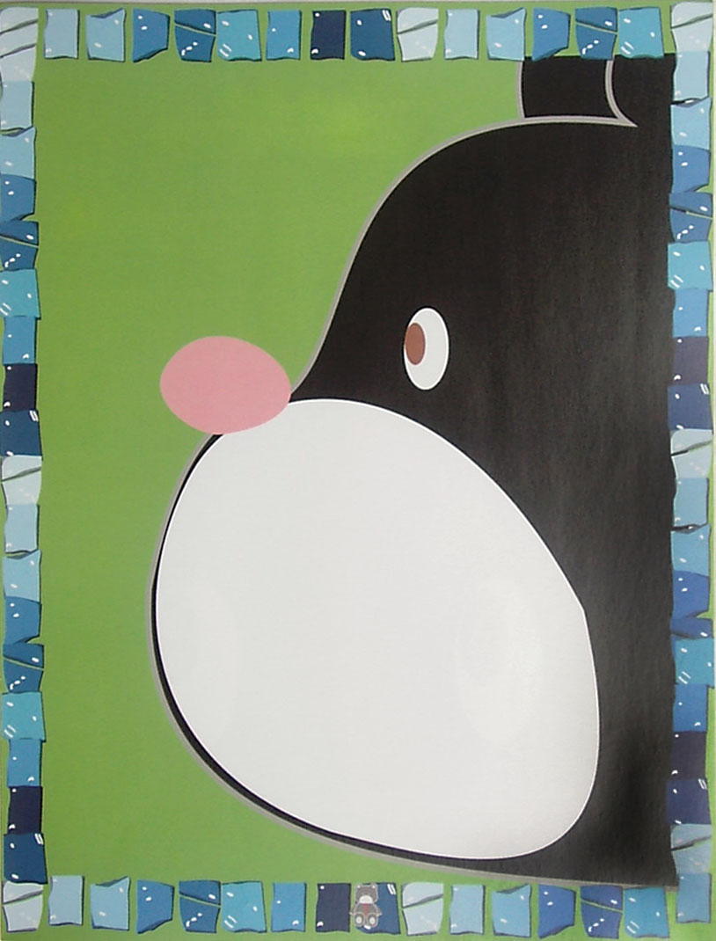
熊熊的鼻子是粉色的。
1

Slide 5
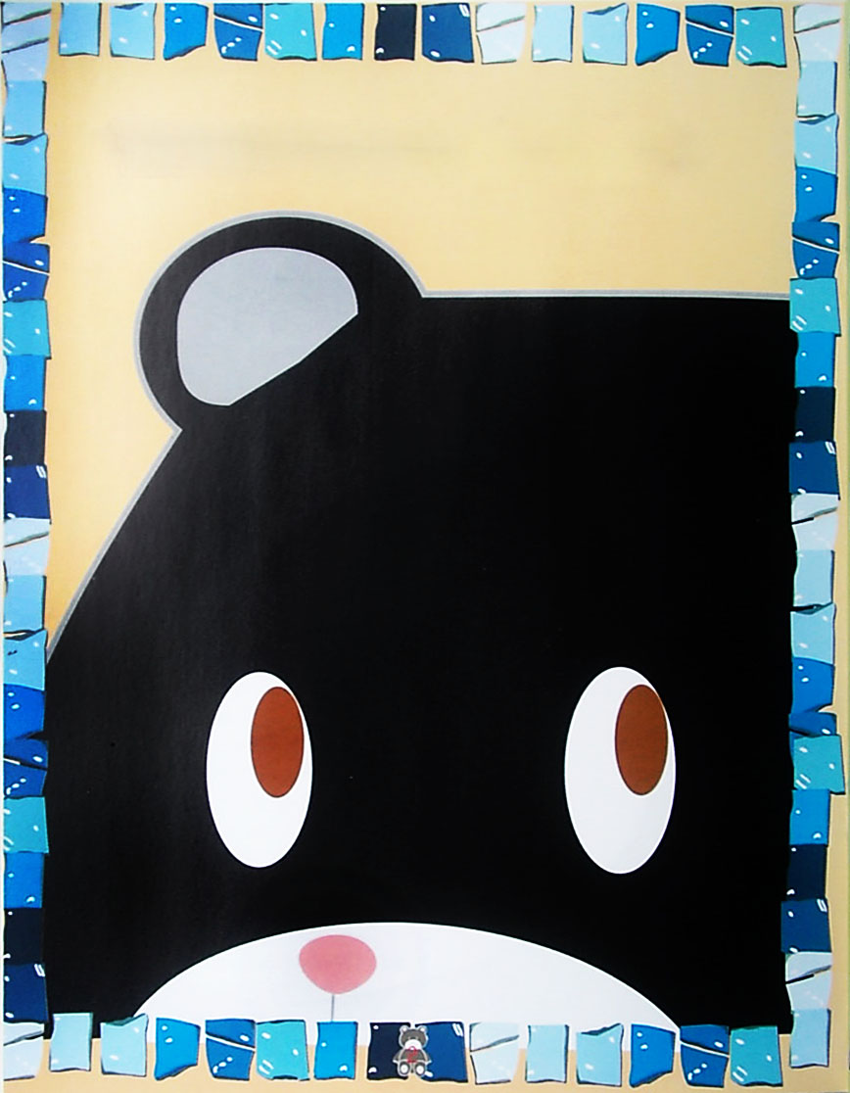
熊熊的眼睛是棕色的。
2

Slide 6
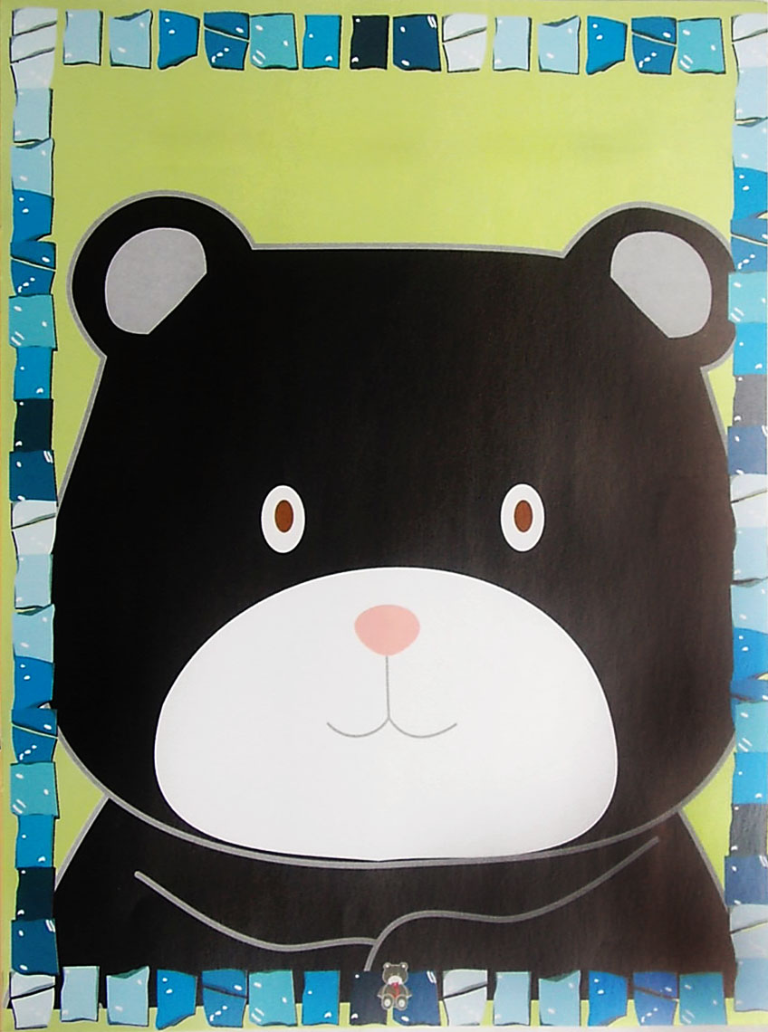
熊熊的下巴是白色的。
3

Slide 7
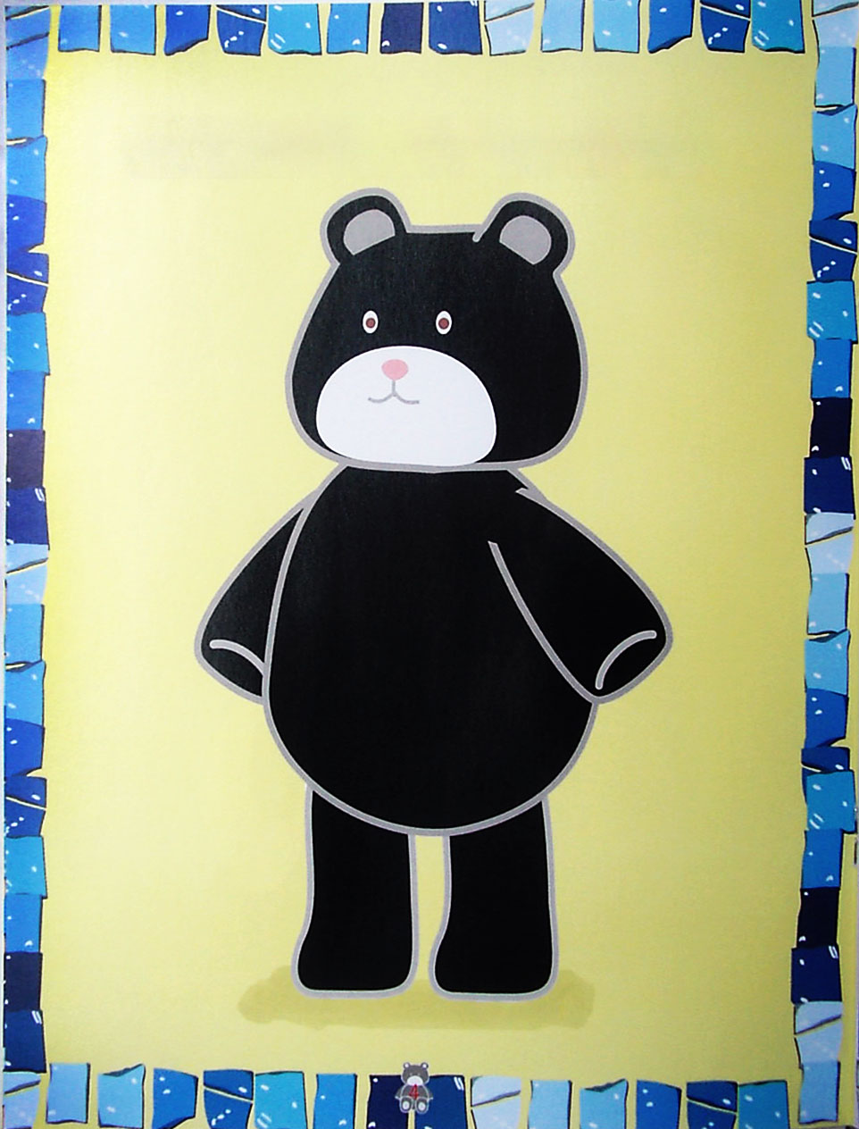
熊熊的毛毛是黑色的。
4

Slide 8
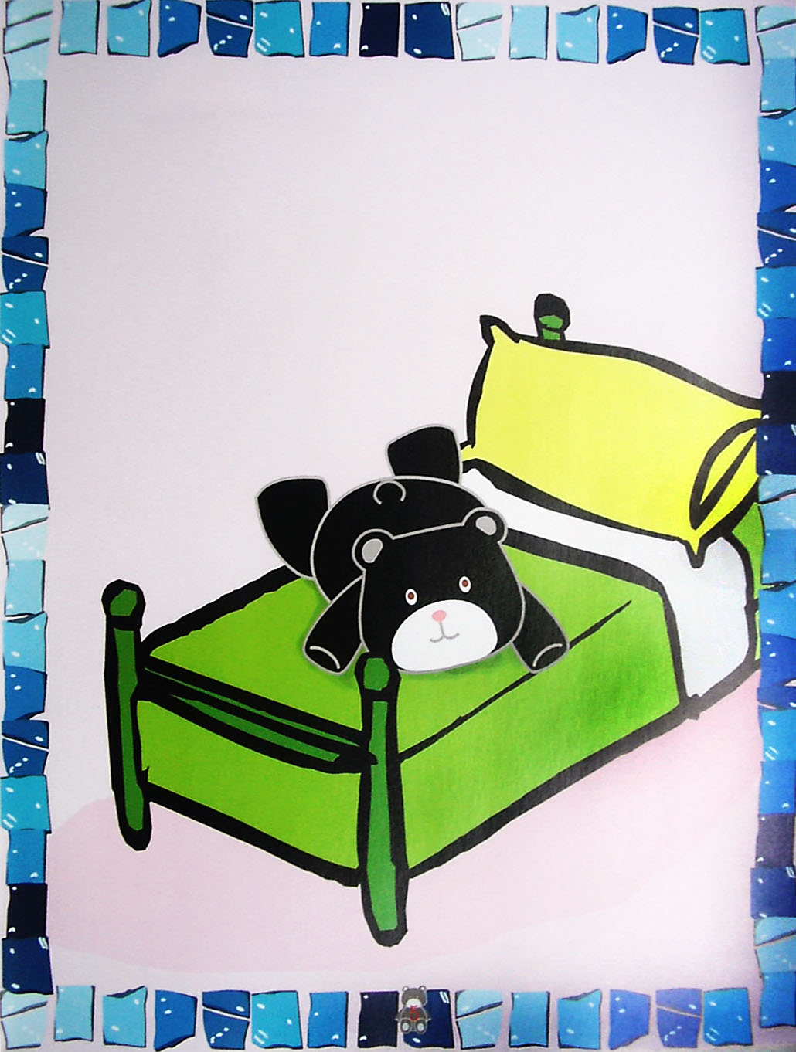
熊熊的小床是绿色的。
5

Slide 9
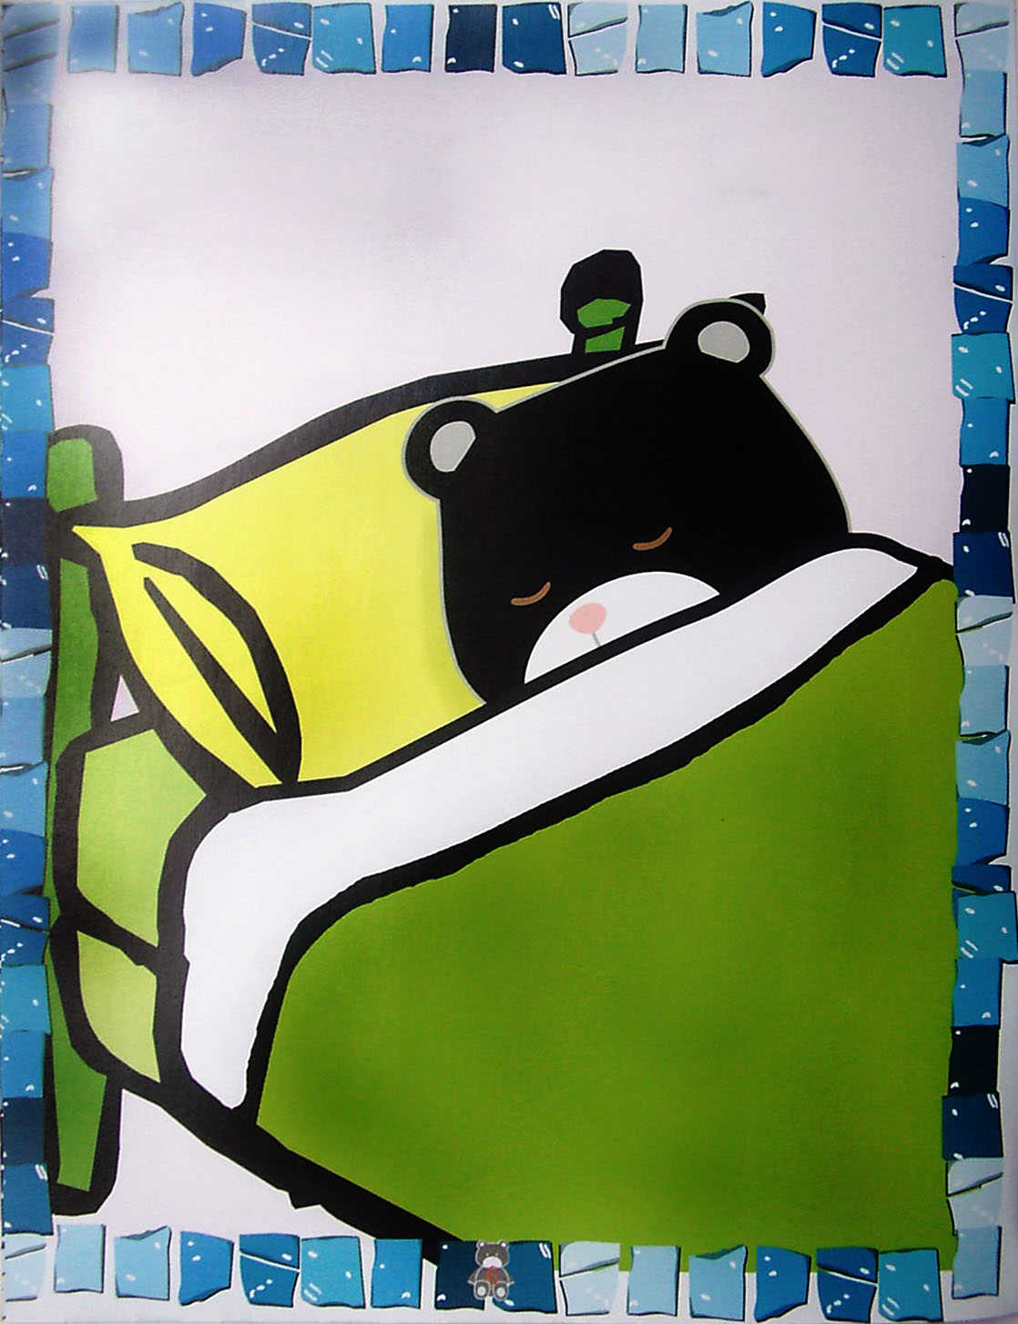
熊熊的枕头是黄色的。
6

Slide 10
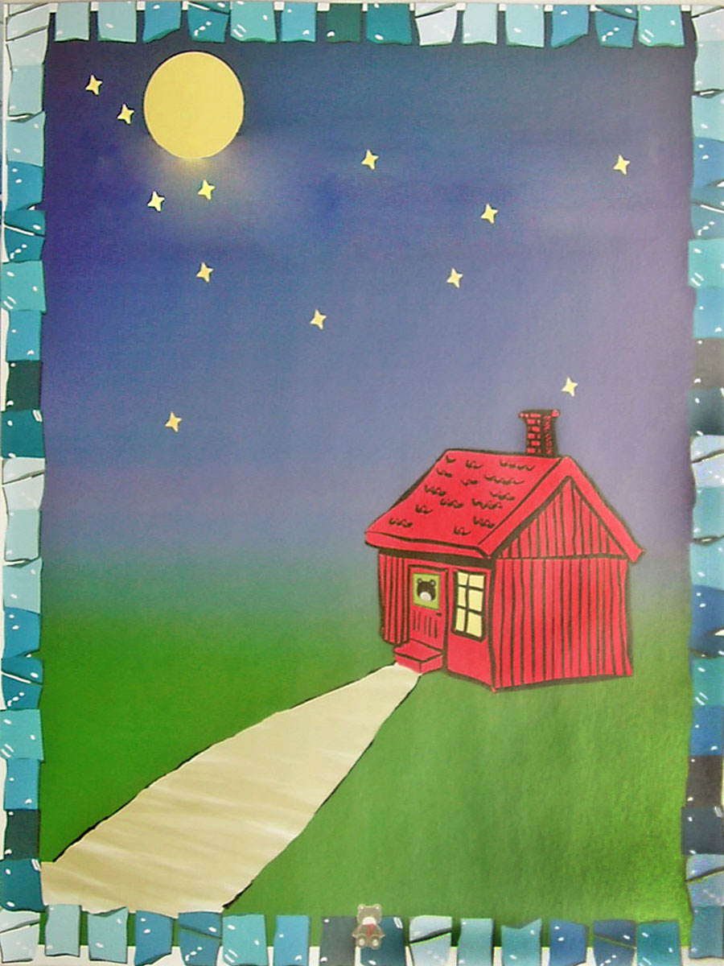
熊熊的屋子是红色的。
7

